Slide 1
§ 8. Межличностные отношения

Slide 2
Проверка домашнего задания

Slide 3
План урока
Виды межличностных отношений
Взаимодействие людей
Лидерство

Slide 4
1. Виды межличностных отношений

Slide 5

Знакомство
Отношение между людьми, знающими друг друга и связанными какими-нибудь. интересами. К знакомым относятся все люди, которых вы знаете лично.

Slide 6
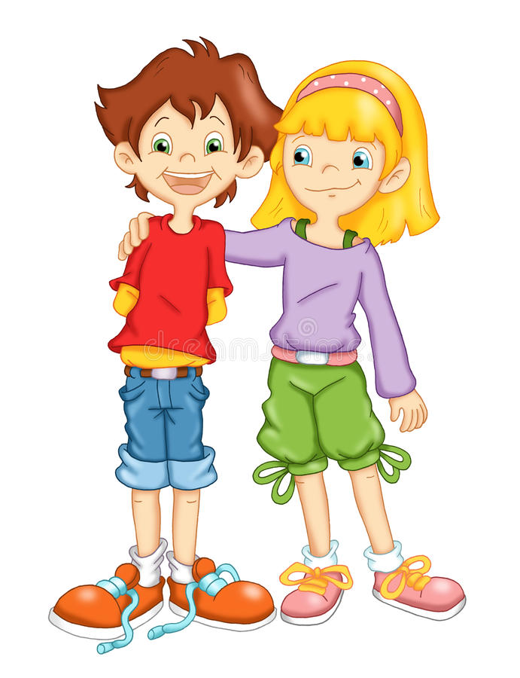
Приятельство
в приятельских отношениях, существуют взаимная симпатия, желание общаться, вместе проводить свободное время.

Slide 7

Товарищество
Основано на совместной деятельности и достижении общих целей

Slide 8

Дружба
основана на высокой степени доверия людей друг другу, взаимной симпатии и бескорыстии мотивов.

Slide 9

Любовь
это высший уровень развития межличностных отношений, чувство глубокой привязанности и устремлённости к другому человеку или объекту, чувство глубокой симпатии.

Slide 10
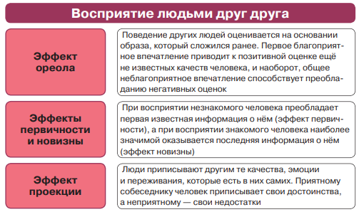

Slide 11

Стереотип
устойчивые и упрощённые оценочные представления о группе людей (определённого пола, расы, этнической принадлежности, вероисповедания, возраста, профессии и др.) и соответствующее отношение к этой группе и ситуациям, с ними связанными.

Slide 12
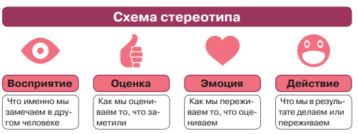

Slide 13
2. Взаимодействие людей в малых группах

Slide 14
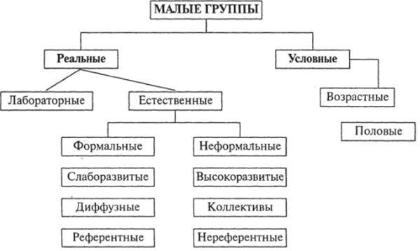
Малые группы
немногочисленную по составу, её члены объединены общей деятельностью и находятся в непосредственном личном общении, что является основой для возникновения эмоциональных отношений, групповых норм и групповых процессов.

Slide 15
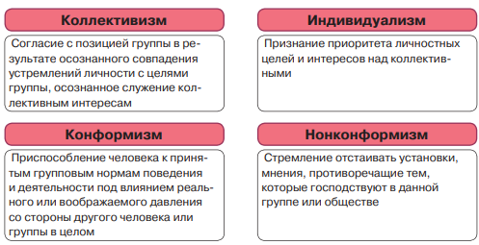

Slide 16
3. Лидерство

Slide 17

Лидерство
это способность человека влиять на других людей, чтобы получить поддержку для последующего достижения целей. Л

Slide 18
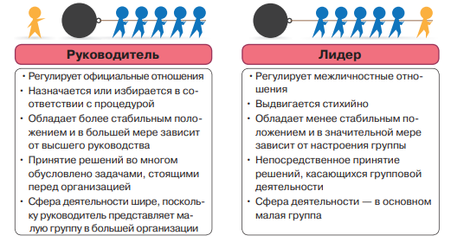
Лидер
это авторитетный член малой группы, личностное влияние которого позволяет ему играть ведущую роль в принятии групповых решений иосуществлении совместной деятельности.

Slide 19
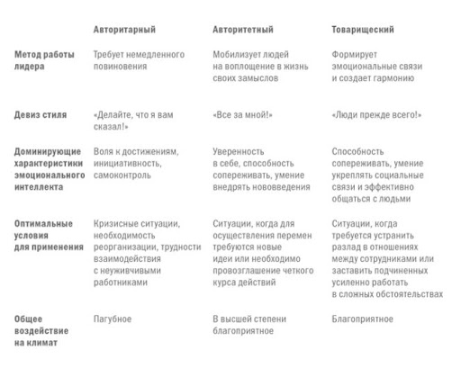

Slide 20
Контроль знаний

Slide 21
Домашнее задание

Slide 22

Тест, оценки, д/з

